Slide 1
Bienvenidos

Slide 2
ANÁLISIS DE LA SITUACIÓN ACTUAL DE LOS PROCESOS DEL ÁREA DE SERVIDORES DE LA EMPRESA ACMECARD E IMPLEMENTACIÓN DE MEJORAS PARA EL CORRECTO FUNCIONAMIENTO OPERATIVO DEL ÁREA

Slide 3
Temas:
Área de Servidores
Situación actual
Nuevo Modelo operativo
Conclusiones y Recomendaciones
Preguntas

Slide 4
Descripción general de la Empresa
Inicia el 21 de febrero de 1968, constituida como compañía de responsabilidad limitada.
A fines de 1968 el número de tarjeta habientes había llegado a 507, la afiliación de establecimientos fue de 210.
Inicialmente la compañía se orienta básicamente hacia el campo turístico. En 1974 se realiza el lanzamiento de la tarjeta de crédito internacional, 2.000 a 5.000.
1987 se realiza la vinculación con el BP.

Slide 5
Área de Servidores
Misión
Proveer soluciones tecnológicas sólidas e innovadoras, que impacten de manera diferenciadora la experiencia de nuestros clientes internos y externos, garantizando velocidad, exactitud, consistencia y alta disponibilidad de la tecnología como base fundamental del desarrollo del negocio, contando para ello con recursos humanos de alta calificación y profundo conocimiento, plataformas tecnológicas de clase mundial, procesos de operación en mejora constante y garantizando un servicio de excelencia, anclados en la innovación y la mejora continua con aprendizaje.
Visión
Apoyando el desarrollo del negocio y visionando oportunidades futuras

Slide 6
Situación actual

Slide 7
Situación actual
237 actividades
Redistribución actividades
Plan capacitación / entrega actividades
Recopilación de ANS

Slide 8
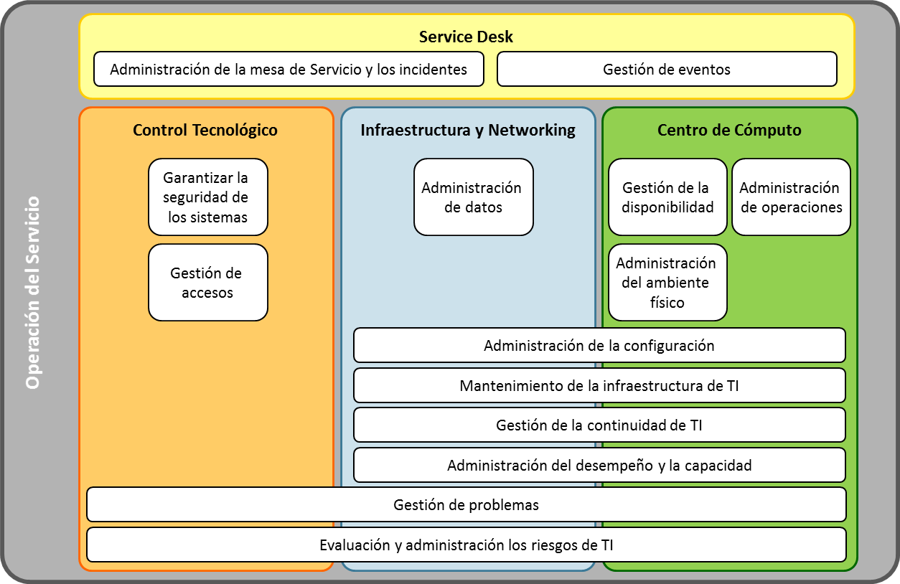
Nuevo Modelo operativo

Slide 9
Nuevo Modelo operativo
Proceso objetivo | # | Subproceso objetivo
Administración de datos | 1 | Ciclo de vida de base de datos
 | 2 | Soporte de base de datos
Administración de la configuración | 3 | Configuración de hardware
 | 4 | Configuración de sistema operativo y software
 | 5 | Mantenimiento de redes LAN
 | 6 | Mantenimiento de redes WAN
Administración de la mesa de servicio y los incidentes | 7 | Soporte a usuarios en Service Desk
Administración de operaciones | 8 | Procesamiento de transacciones y disponibilidad de la información
 | 9 | Servicio de back up
 | 10 | Servicio de recovery
 | 11 | Depuración de archivos
 | 12 | Soporte a usuarios
Administración del desempeño y la capacidad | 13 | Administración del desempeño y la capacidad
Adminsitración del ambiente físico | 14 | Adminsitración del ambiente físico
Adquisición y mantenimiento de la infraestructura de TI | 15 | Mantenimiento de hardware
 | 16 | Mantenimiento de software
Evaluación y administración los riesgos de TI | 17 | Evaluación y administración los riesgos de TI
Garantizar la seguridad de los sistemas | 18 | Administración de la seguridad de la información
 | 19 | Monitoreo de seguridad
 | 20 | Paso a producción
 | 21 | Solicitud de respaldos
 | 22 | Rotación de respaldos
 | 23 | Custodia de respaldos
 | 24 | Seguridad y control administrativo
Gestión de accesos | 25 | Mantenimiento de usuarios
Gestión de eventos | 26 | Gestión de eventos
Gestión de la continuidad de TI | 27 | Contingencia Autorizador
 | 28 | Contingencia Gestor
 | 29 | Contingencia Peoplesoft
Gestión de la disponibilidad | 30 | Monitoreo de aplicaciones
 | 31 | Monitoreo de centrales telefonicas, equipos de comunicación y enlaces
 | 32 | Monitoreo de transacciones
 | 33 | Monitoreo de servidores y discos
Gestión de problemas | 34 | Gestión de problemas

Slide 10
Nuevo Modelo operativo
Estructura de la Gestión del Servicio
Service Desk
Usuarios y
clientes
Primera línea
de atención
Segunda línea de atención
Gestión de Problemas
Analistas de
segunda línea
Funcionales
Analistas de
segunda línea
HW y SW
Diseño y Entrega del Servicio
Analistas
de primera línea
Operación
del Servicio
Estrategia y Planeación
del Servicio
Técnicos de
soporte en sitio PCS
Analista de
conocimiento
Otras áreas Empresa
Proveedores Externos
Gestión del Servicio

Slide 11
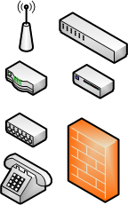
Nuevo Modelo operativo
Gestión de la Disponibilidad y Gestión de Eventos
Infraestructura de TI
Centro de Cómputo
Service Desk
Consola principal de
monitoreo
Consola secundaria de
monitoreo
AS400
24 X 7
24 X 7
Servidores
Barcelona 04
SCOM
Barcelona 04
SCOM
Evento
Alerta o notificación
Equipos de comunicación
Eventos escalados
Analistas técnicos
Soporte de segunda línea
Gestores de eventos
Telefonía
Eventos escalados
Técnico exclusivo de monitoreo Soporte de primera línea
Gestión de problemas
Transacciones

Slide 12
Nuevo Modelo operativo
Gestión de Problemas
Service Desk
Áreas Solucionadoras
Analistas técnicos y funcionales
Soporte de segunda línea
Gestores de eventos
Control Tecnológico
Infraestructura y Networking
Centro de Cómputo
Diseño y Entrega del Servicio
Eventos / incidentes
escalados
24 X 7
Barcelona 04
SCOM
Otras áreas de la Empresa|
Proveedores externos
Analista del conocimiento
Conocimiento nuevo
Depuración e indexado
Base de conocimiento

Slide 13
Nuevo Modelo operativo
Gestión de Accesos
Usuarios ó
clientes
Service Desk
Centro de Cómputo
recibe la solicitud aprobada y procede a otorgar el acceso.
Re direcciona la otorgación
Único punto
de contacto
Re direcciona
a Control Tecnológico
Control Tecnológico / Riesgo
Analista de accesos / Oficial de riesgo analiza la solicitud y aprueba o rechaza.
Usuarios o clientes solicitan el
El analista de primera línea valida que la documentación este completa y re direccionan a Control Tecnológico
Re direcciona la otorgación
Infraestructura y Networking
Técnico de servidores recibe la solicitud aprobada y procede a otorgar el acceso.

Slide 14
Nuevo Modelo operativo
Administrar el Desempeño y la Capacidad
Consola de Monitoreo
Capacidad Instalada
Informe de KPIs
Consumo en disco
Consumo de memoria RAM
Consumo de CPU (para servidores centrales y distribuidos)
Ancho de banda para los equipos de comunicación
Disponibilidad de los sistemas y servicios
24 X 7
Barcelona 04
SCOM
Ciclo mensual
Actualizar Plan de Capacidad
Actualizar el plan de capacidad anual si hubo cambios no planeados en la capacidad instalada.
Analizar capacidad actual
Comparar capacidad actual vs capacidad proyectada en el plan de capacidad anual
Actualizar Capacidad
Aumentar la capacidad de la infraestructura según se requiera.
Actual
Nueva proyección
Proyección

Slide 15
Nuevo Modelo operativo
Administración del Ambiente Físico - Datacenter
Planta eléctrica
Cámaras CCTV
Sensores de humo
Niveles de combustible en planta eléctrica
CCTV
Pasillo frío
Sensores de movimiento
AC
UPS
Baterías
CCTV
Sensores de temperatura
Pasillo caliente
Sensores de humedad
AC
UPS
Baterías
Sensores de apertura de puertas
Pasillo frío
CCTV
Política de control de acceso
Sensores de polvo/químicos en el aire
Sensores de filtraciones bajo piso falso

Slide 16
Nuevo Modelo operativo
Administración de Datos
Soporte a bases de datos
Crear
Configurar
Activar
Espacio en disco
Tunning
Desactivar
Eliminar
Ciclo de vida
Bases de Datos
Oracle
DB2
SQL server
Peoplesoft
JD Edwards
AS400
Otros aplicativos
Soporte a bases de datos
Soporte a bases de datos
Soporte a bases de datos

Slide 17
Nuevo Modelo operativo
Admin. de la Configuración y la Infraestructura Tecnológica
Administración de la Configuración
Configuración de hardware
Configuración de sistemas operativos y software
Mantenimiento de redes LAN
Mantenimiento de redes WAN
Técnico de procesamiento
Centro de Cómputo
Técnico de servidores
Infraestructura y Networking
Analista de segunda línea
Service Desk
Base de datos de configuración (CMDB)
Mantener la Infraestructura Tecnológica
Mantenimiento de hardware
Mantenimiento software
Técnico de procesamiento
Centro de Cómputo
Técnico de servidores
Infraestructura y Networking
Analista de segunda línea
Service Desk

Slide 18
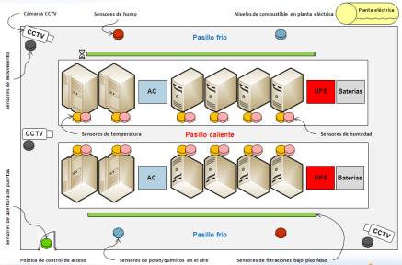
Gestión de la Continuidad del Servicio
Nuevo Modelo operativo
Quito
Guayaquil
Consola de monitoreo
24 X 7
Datacenter Principal
Barcelona 04
SCOM
Replica:
Peoplesoft
CAO
Gestor
En caso de falla de alguno de los aplicativos respaldados en el Datacenter principal, el Datacenter de contingencia entra a suplir el servicio de dichos aplicativos
Datacenter de Contingencia

Slide 19
Nuevo Modelo operativo
Garantizar la Seguridad de los Sistemas
Consola de Monitoreo
de Seguridad
Pasos a Producción
Gestión de Medios
Magnéticas
Barcelona 04
McAffee Secure
Juniper VPN
Site Protector
WAF
DLP Discover
DLP
Monitorea los pasos a producción a través del auditor de seguridad de la información
Custodia de respaldos
Solicitud de respaldos
Rotación de respaldos
Administración de la
Seguridad de la Información
Seguridad y Control
Administrativo
Claves admin.
Llaves de encripción
Cifrado de discos
Admin. de sobreflex
Entrega de pines
Admin. de certificados digitales
Análisis PCI
Reuniones de seguimiento
Informes del área
Revisión y actualización de procedimientos

Slide 20
Administración de Operaciones
Nuevo Modelo operativo
Procesamiento de Transacciones
y Disponibilidad de la Información
Servicio de Recovery
Servicio de Backup
Procesamiento Banco Procesados
Cierre Diners
Cierre Visa
Cierre Mastercard
Llevar a cabo el servicio de restauración de la información respaldada
Llevar a cabo el servicio de backup de información respaldada
Depuración de archivos
Soporte a Usuarios
Prestar los servicios de depuración de archivos para todos los ambientes
Prestar los servicios de soporte publicados en la herramienta de Service Desk

Slide 21
Nuevo Modelo operativo
Sub gerente de Infraestructura y Networking / Centro de Cómputo
Jefe de
Servidores y
Admón. de Datos
Jefe de Redes y Comunicaciones
Sub gerente de Infraestructura y Networking
Regional Guayaquil
Administrador de
Redes (1)
Administrador
de Servidores (1)
Administrador de
Redes (1)
Analista de Segunda Línea (1)
Administrador
de Servidores (3)
Administrador de
Datos (2)
Sub gerente
de la Mesa de Servicio
Analista de Segunda Línea (5)
Analista del Conocimiento (1)
Técnico de Soporte
en Sitio (2)
Técnico de
telefonía(1)
Administrador de
Comunicaciones (1)
Administrador de Aplicaciones Web (2)
Técnico de Servicio Técnico (2)
Jefe de
Servicio Técnico
Jefe de
Procesamiento / Centro de Cómputo
Técnico de Procesamiento (7)
Analista de Primera Línea (3)
Jefe de la Mesa de Servicio
Técnico de Soporte en Sitio (4)
Jefe de Monitoreo
Técnicos de Monitoreo (4)
Gerente de Operaciones del Servicio

Slide 22
Conclusiones
Se identificó los procesos existentes.
Consolidó procesos que implicaban perdidas económicas y RRHH.
Optimización de ANS.
Nueva Estructura.

Slide 23
Recomendaciones
Levantamiento continuo de los procesos.
Hacer un recorrido de procesos constante.
Implementar menor tiempo posible.

Slide 24
Preguntas

